Slide 1

Ciencia de Datos Diplomado
Diplomado en ciencia de datos

Slide 2
Objetivos
01
Algoritmo KNN
02
Ejercicios Prácticos
03
Preguntas y respuestas
Diplomado en ciencia de datos

Slide 3
Algoritmo KNN
Algoritmo KNN
El algoritmo k-nn es uno de los algoritmos de aprendizaje automático que es muy fácil de entender y funciona increíblemente bien en la práctica.
El algoritmo k-nn toma su nombre del hecho de que usa información sobre los k vecinos más cercanos de un ejemplo para clasificar ejemplos no etiquetados.
La letra k es un término variable que implica que se podría usar cualquier número de vecinos más cercanos
Diplomado en ciencia de datos

Slide 4
Elegir K
Algoritmo KNN
1.- El algoritmo requiere un conjunto de datos de entrenamiento compuesto por ejemplos que ya están clasificados en varias categorías, según la etiqueta de una variable categórica (Y).
2.- Para cada registro no etiquetado, k-nn identifica los registros k en la data de entrenamiento que son los “más cercanos” en similitud.
3.- Al registro no etiquetado se le asigna la clase de la mayoría de los k vecinos más cercanos.
Diplomado en ciencia de datos

Slide 5
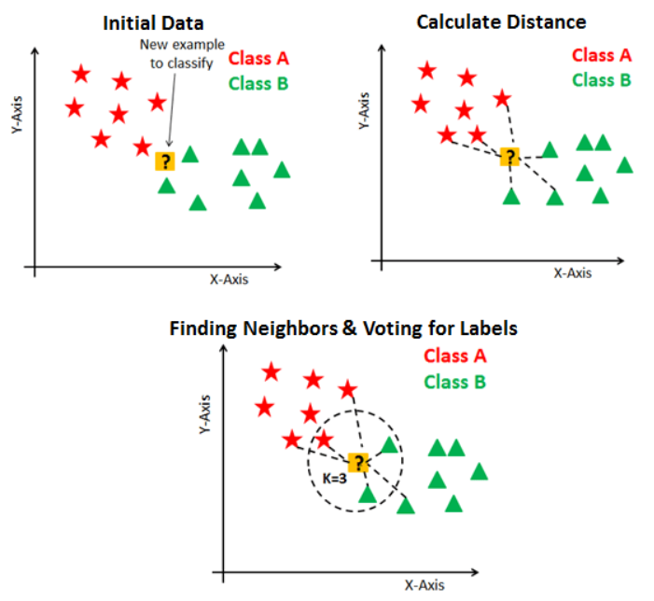
Como funciona el algoritmo KNN?
Algoritmo KNN
Clase A
Clase B
Nueva figura
Elegimos K=3
Hay mas figuras de triangulo
La nueva figura seria un triangulo
Diplomado en ciencia de datos

Slide 6
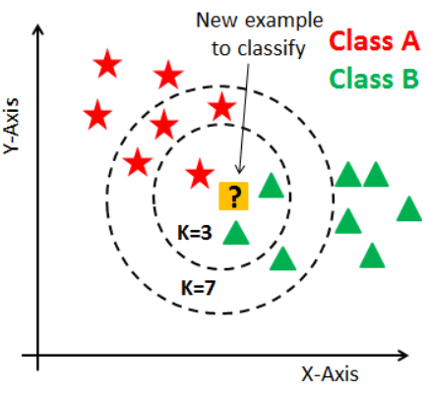
Como funciona el algoritmo KNN?
Algoritmo KNN
Clase A
Clase B
Nueva figura
Elegimos K=3
Hay mas figuras de estrella
La nueva figura seria una estrella
Diplomado en ciencia de datos

Slide 7
Elegir K
Algoritmo KNN
La decisión de cuántos vecinos usar para k-nn determina qué tan bien el modelo generalizará para futuros datos.
La elección de un k grande reduce el impacto o la varianza causada por la data con ruido, pero puede sesgar el aprendizaje con el riesgo de ignorar patrones pequeños pero importantes.
Diplomado en ciencia de datos

Slide 8
Elegir K
Algoritmo KNN
Suponiendo que se elija un k tan grande como el número total de observaciones en los datos de entrenamiento. Con cada instancia de entrenamiento representado en la votación final, la clase más común siempre tiene la mayoría de votos. Por lo tanto, el modelo siempre predeciría la clase mayoritaria, independientemente de los vecinos más cercanos.
En el extremo opuesto, el uso de un k=1 permite la data con ruido u outliers que influyen indebidamente en la clasificación de ejemplos.
Diplomado en ciencia de datos

Slide 9
Ventajas del algoritmo KNN
Algoritmo KNN
Es simple y eficaz.
No hace ninguna suposición sobre la distribución de los datos.
La fase de entrenamiento es rápida.
Diplomado en ciencia de datos

Slide 10
Desventajas del algoritmo KNN
Algoritmo KNN
No produce un modelo, limitando la capacidad de entender cómo las variables predictoras (X’s) están relacionadas con la clase a predecir (Y).
Requiere la selección de un k apropiado.
La fase de clasificación es lenta.
Variables cualitativas y datos perdidos requieren un procesamiento adicional.
Diplomado en ciencia de datos

Slide 11
Ejercicios Practicos
Ejercicio Practico
01
K-vecinos Más Cercanos(KNN)
Diplomado en ciencia de datos

Slide 12
Conclusión
Gracias por tu atención
Diplomado en ciencia de datos

